Slide 1
Прогноз по банковским депозитам
Выполнил: Масликов Павел Александрович
Студент УрФУ гр.РИМ-250921к
Ссылка на проект: https://github.com/P2shka/ML_Bank_Term_Deposit_Prediction

Slide 2
Цель
Проанализировать факторы и поведение, влияющее на вероятность клиента согласиться на взятие депозита
Разработать модель машинного обучения для прогнозирования согласия клиента на депозит
Выявить клиентов с высокой вероятностью взять депозит

Slide 3
О датасете
Датасет взят с репозитория университета города Ирвайн в калифорнии (UC Irvine)
(Ссылка: https://archive.ics.uci.edu/dataset/222/bank+marketing)
Данные относятся к кампаниям прямого маркетинга португальского банковского учреждения. Маркетинговые кампании проводились посредством телефонных звонков. Часто требовалось несколько контактов с одним и тем же клиентом, чтобы определить, согласится ли он быть оформленным на срочный банковский депозит

Slide 4
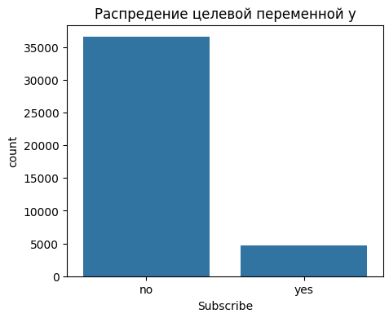
Данные
Объём выборки: более 41000 клиентов
Количество признаков: 21
Целевая переменная: факт согласия (y)

Slide 5
Анализ:
В файле 01_Bank_Marketing_EDA.ipynb мы подробно проанализировали факторы из датасета.
Некоторые ключевые выводы, к которым мы пришли:
Больше всего людей работали админами, но у студентов и пенсионеров шанс согласиться был больше всего, что делает их целевой группой
Клиенты с высшим образованием и средним образованием представляют собой более надежные сегменты рынка благодаря большому размеру выборки.
Клиенты с стабильным финансовым положением с большей вероятностью подпишутся на услугу.

Slide 6
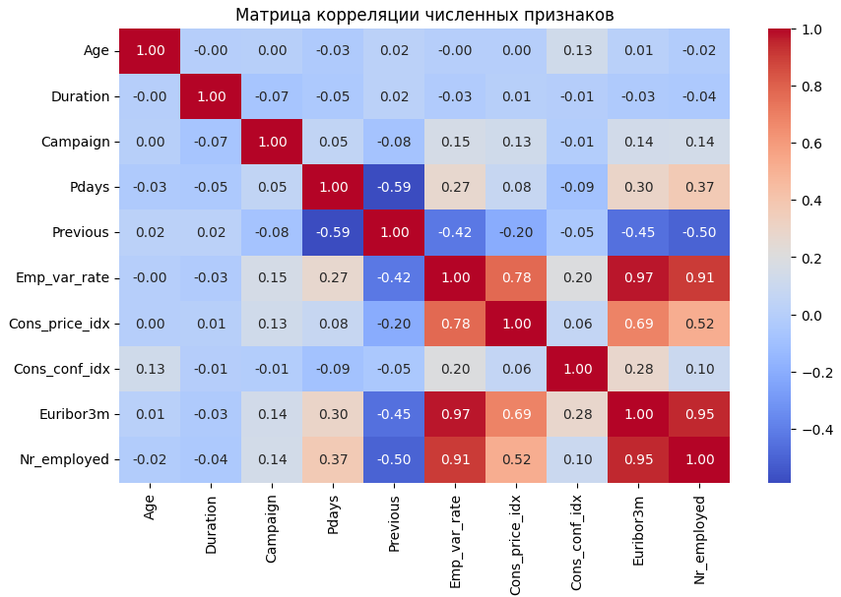
Тепловая карта показывает сильную положительную корреляцию между экономическими показателями, такими как emp_var_rate, euribor3m и nr_employed, что указывает на возможную мультиколлинеарность. Кроме того, pdays и previous демонстрируют умеренную отрицательную корреляцию (-0,59). Большинство других числовых переменных показывают слабую корреляцию, что предполагает их независимый вклад в набор данных.

Slide 7
Выводы из анализа:
Анализ выявил несколько важных факторов, влияющих на поведение клиентов при оформлении подписки.
Демографические данные клиентов, их финансовое положение, методы связи и результаты предыдущих кампаний играют важную роль в определении успеха подписки.
Результаты показывают, что банк может повысить эффективность маркетинга, ориентируясь на группы клиентов с высокой конверсией, оптимизируя методы коммуникации и используя исторические данные об успехах кампаний для планирования будущих кампаний.

Slide 8
Разработка ML модели
Цель проекта — спрогнозировать, захочет ли клиент оформить срочный банковский депозит, основываясь на демографических данных, предыдущем взаимодействии с рекламными кампаниями и финансовых характеристиках.

Slide 9
Предварительная обработка данных
Перед разработкой модели набор данных был предварительно обработан с использованием конвейера Scikit-Learn.
Числовые признаки были стандартизированы с помощью StandardScaler, а категориальные признаки были преобразованы с помощью OneHotEncoder.
Целевая переменная была закодирована в виде бинарных значений.
Признак «duration» был исключен из моделирования во избежание утечки данных, поскольку он доступен только после завершения маркетингового звонка.

Slide 10
Оценки моделей
Были протестированы и оценены следующие алгоритмы машинного обучения:
- Логистическая регрессия
- Классификатор на основе дерева решений
- Классификатор случайного леса
- Метод опорных векторов (SVM)
- Классификатор XgBOOST
Все модели обучались с использованием согласованного пайплайна предварительной обработки данных для справедливого сравнения.

Slide 11
Оценки моделей
 | Model | Accuracy | Precision | Recall | F1 Score
3 | SVM | 0.852149 | 0.396941 | 0.582888 | 0.472270
0 | Logistic Regression | 0.827021 | 0.349323 | 0.607487 | 0.443577
4 | Xgboost | 0.894877 | 0.573248 | 0.288770 | 0.384068
2 | Random Forest | 0.890629 | 0.534836 | 0.279144 | 0.366831
1 | Decision Tree | 0.835518 | 0.289157 | 0.308021 | 0.298291

Slide 12
Оценки моделей
Поскольку набор данных сильно несбалансирован, одной лишь точности недостаточно для надежной оценки производительности. Поэтому оценка модели была сосредоточена на показателях полноты (Recall) и F1-меры.
Среди всех оцененных моделей метод опорных векторов (SVM) показал наивысший показатель F1-меры (47,23%) при сохранении высокого показателя полноты (Recall) (58,29%). Это указывает на то, что SVM обеспечил наилучший баланс между выявлением потенциальных подписчиков и минимизацией неверных прогнозов.

